Slide 1
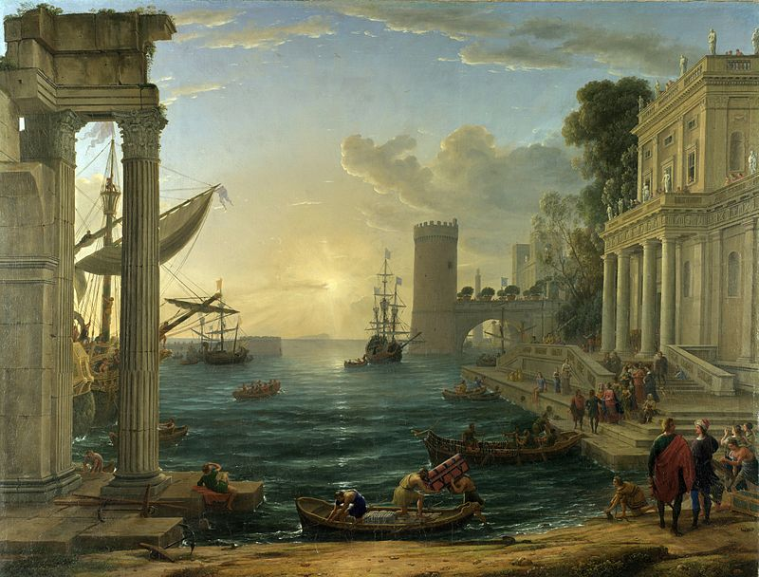
Пейзаж в древнем мире и средневековье
Клод Лоррен. «Отплытие царицы Савской». 1648

Slide 2
Пейзаж — жанр изобразительного искусства (а также отдельные произведения этого жанра), в котором основным предметом изображения является первозданная, либо в той или иной степени преображённая человеком природа. Виды пейзажа: сельские, городские (архитектурные и индустриальные), морские, исторические и т.д.

Slide 3
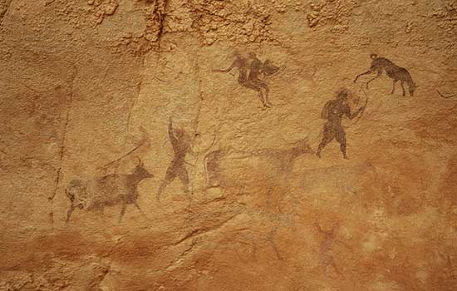
Эпоха Неолита
Первые схематичные изображения первобытных мастеров изображали относятся к эпохе неолита. Вероятно, эти изображения являлись ритуальными.
плато Тассилин-Аджер в Сахаре

Slide 4
Древний Египет
Древние египтяне использовали природные мотивы при оформлении фресок в храмах и усыпальницах. Как правило, природа служила лишь фоном для изображения жизни человека, событий правления того или иного фараона.

Slide 5
Охота. Фреска из гробницы Нахта. Новое Царство, XVIII династия (14 в. до н. э.)

Slide 6
Античный мир
Пейзажи времен Древней Греции и Древнего Рима чаще всего встречались на фресках из богатых домов, реже на предметах быта и домашнего обихода.

Slide 7
ФРЕСКА ИЗ ДОМА В ПОМПЕЯХ. I-ii В.В. Н. э.

Slide 8
сРЕДНЕВЕКОВЬЕ (Европа)
С «Темные века» живопись, и не только пейзажная, носила церковных характер. Большая часть изображений – иллюстрации к Библии. В чистом виде пейзажи встречались редко. Одним из наиболее необычных произведений этого периода был «Великолепный часослов герцога Беррийского», выполненный братьями Лимбургами.

Slide 9
Братья Лимбурги. «Великолепный часослов герцога Беррийского»: Февраль. XV в.

Slide 10
Средневековье (русь)
Большая часть живописных произведений тех лет на Руси – иконы, храмовая роспись. Иконописцы очень часто пренебрегали фонами, изображая их весьма схематично. Точно так же поступали и при создании лубочных изображений.

Slide 11
Андрей Рублев. Рождество Христово. 1405 г.

Slide 12
Лубочное изображение. XIV – XV в.в.

Slide 13
Средневековье (Япония, Китай, Вьетнам, корея)
Для живописи указанных выше стран более всех характерно поэтическое любование природой, четкая прорисовка деталей. Пейзаж был самостоятельным жанром. Большая часть изображений украшали стены дворцов и храмов, ширмы и веера.

Slide 14
Чжан Цзэдуань. Шествие на реку в день поминовения усопших. Времена династии Северная Сун

Slide 15
СПАСИБО ЗА ВНИМАНИЕ!

